Slide 1





Chào mừng các thầy, cô giáo về dự tiết chuyên đề môn Khoa học
Lớp 4A6
KTUTS

Slide 2
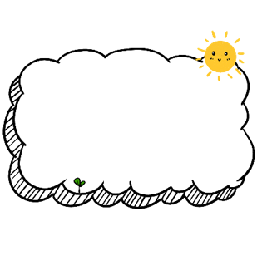


Slide 3
Câu 1
Để diễn tả độ nóng, lạnh của một vật, người ta sử dụng nhiệt độ có đơn vị là gì?
KTUTS

Slide 4
Câu 2
Muốn đo nhiệt độ của một vật, người ta dung dụng cụ gì?
KTUTS

Slide 5
Câu 3
Hãy kể tên các loại nhiệt kế mà con biết.
KTUTS

Slide 6
Câu 4
Nhiệt độ nước đang sôi là bao nhiêu độ? Nhiệt độ nước đá đang tan là bao nhiêu độ?
KTUTS

Slide 7



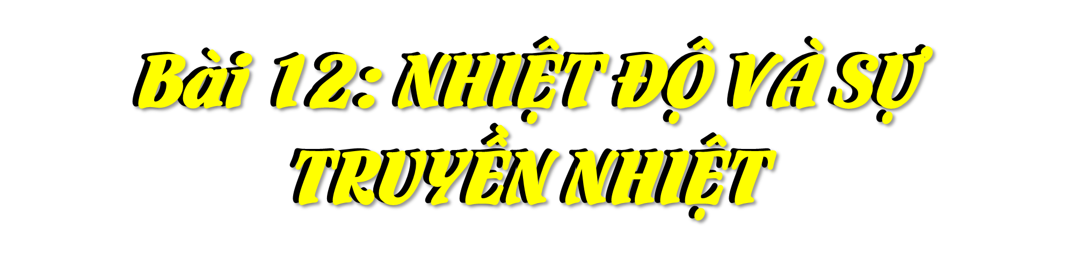





(Tiết 2)

Slide 8


HOẠT ĐỘNG 1
KTUTS

Slide 9

Hoạt động 2: Sự truyền nhiệt
KTUTS

Slide 10
Thí nghiệm về sự truyền nhiệt
KTUTS

Slide 11
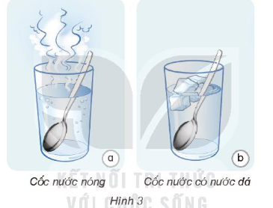
Chuẩn bị: Cốc nước nóng, cốc nước có nước đá, hai thìa kim loại giống nhau.
Tiến hành:
- Dùng hai tay cầm hai thìa kim loại để cảm nhận nhiệt độ.
- Cắm thìa vào mỗi cốc (Hình 4). Sau vài phút, cầm lần lượt vào hai cán thìa. Mô tả cảm giác ở tay em.

Slide 12






THỰC HÀNH THÍ NGHIỆM THEO NHÓM

Slide 13
THẢO LUẬN NHÓM
* Thìa nào có nhiệt độ cao hơn so với ban đầu? Thìa nào có nhiệt độ thấp hơn so với ban đầu? Vì sao?
Rút ra kết luận từ thí nghiệm.

Slide 14


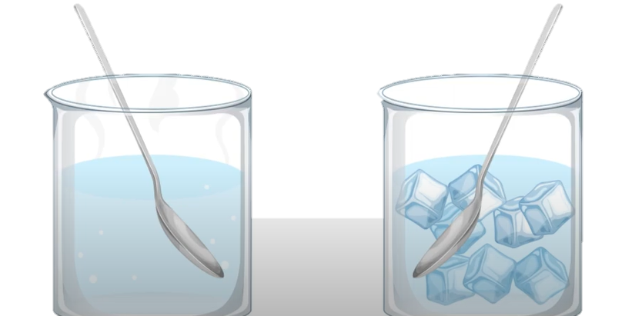
thấp hơn
cao hơn
- Thìa cắm ở cốc nước nóng có nhiệt độ….
- Thìa cắm ở cốc nước lạnh có nhiệt độ…..
vì nhiệt độ từ cốc nước nóng đã truyền sang thìa làm thìa nóng lên. Nước đá lạnh đã truyền sang thìa làm thìa lạnh đi.

Slide 15

Nhiệt truyền từ vật nóng hơn sang vật lạnh hơn.

Slide 16
Hoạt động 3: Vận dụng và trải nghiệm
KTUTS

Slide 17
1/ Khi chạm vào cốc nước nóng, tay em cảm thấy nóng. Nhiệt truyền từ đâu đến tay em?
2/ Vì sao khi được đun nấu thì nhiệt độ của thức ăn tăng lên?
3/ Vì sao mùa đông mọi người thích ngồi bên bếp lửa?
4/ Nêu một số cách khác làm vật nóng lên hay lạnh đi trong cuộc sống?

Slide 18



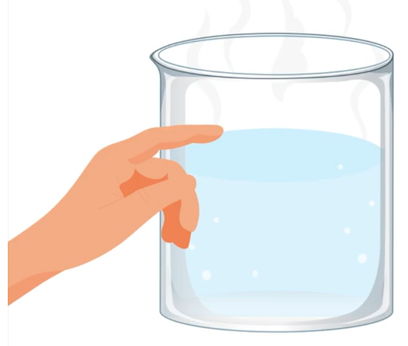
1/ Khi chạm vào cốc nước nóng, tay em cảm thấy nóng. Nhiệt truyền từ đâu đến tay em?
Nhiệt truyền từ nước nóng qua thành cốc rồi tới tay em.

Slide 19

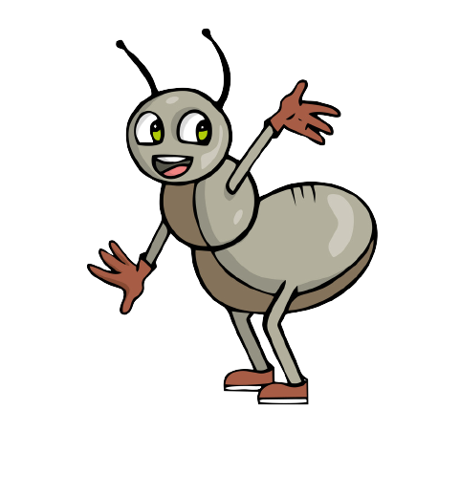
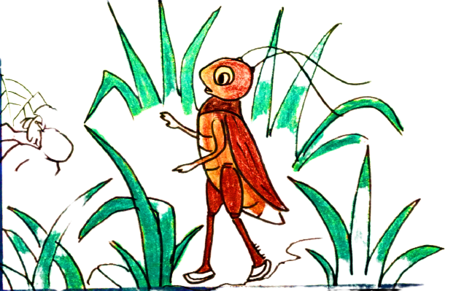
Thảo luận nhóm
2/ Vì sao khi được đun nấu thì nhiệt độ của thức ăn tăng lên?
3/ Vì sao mùa đông mọi người thích ngồi bên bếp lửa?
Notes:
Click vào các con vật để đi đên thử thách
Tại slide câu hỏi, click vào dế mèn để quay về.
Tại slide này, click vào dế mèn để đi tới bài học

Slide 20
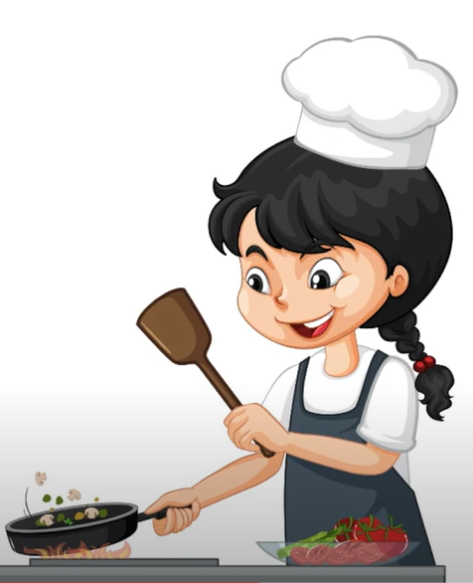

2/ Vì sao khi đun nấu thì nhiệt độ của thức ăn lại tăng lên?
Nhiệt truyền từ bếp truyền đến thức ăn.

Slide 21
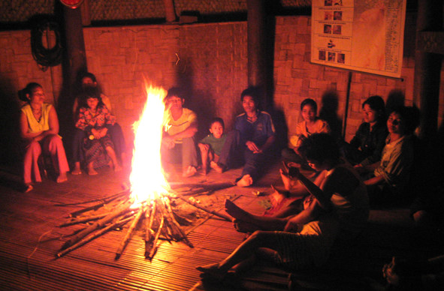
3/ Vì sao mùa đông mọi người thích ngồi bên bếp lửa?
Nhiệt từ bếp lửa truyền tới người làm cho người ấm.

Slide 22
4/ Nêu một số cách khác làm vật nóng lên hay lạnh đi trong cuộc sống.
TRÒ CHƠI TIẾP SỨC
Hai đội cùng thi viết các cách làm vật nóng lên hay lạnh đi, đội nào trong thời gian 2 phút tìm được nhiều cách hơn thì thắng cuộc.

Slide 23
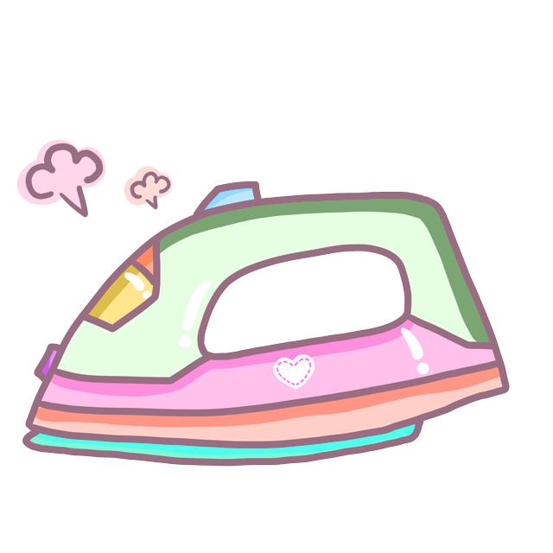
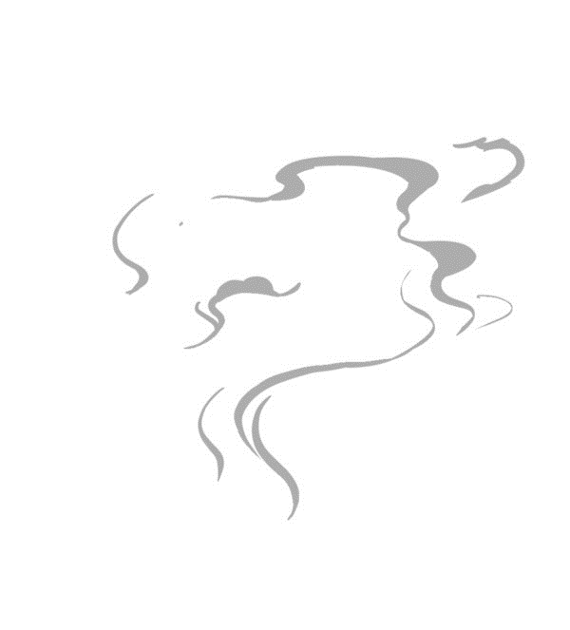
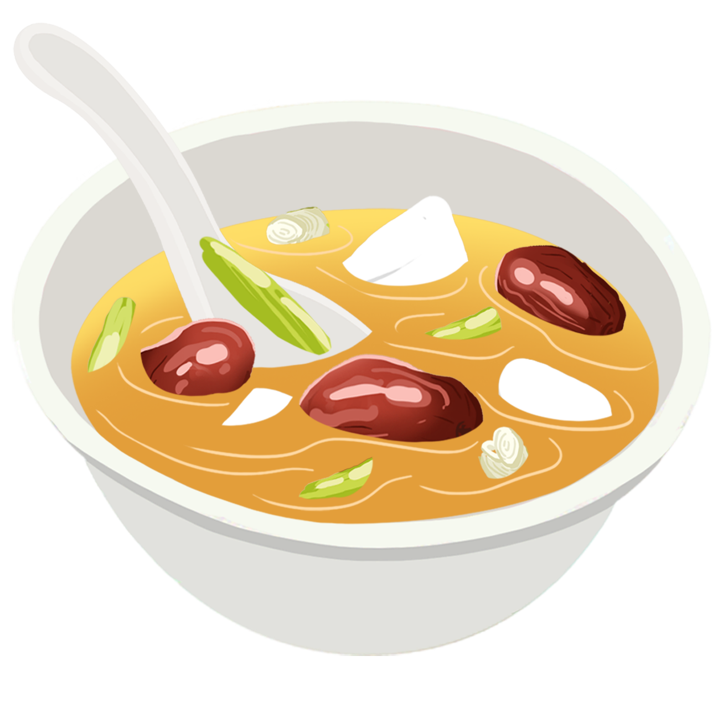
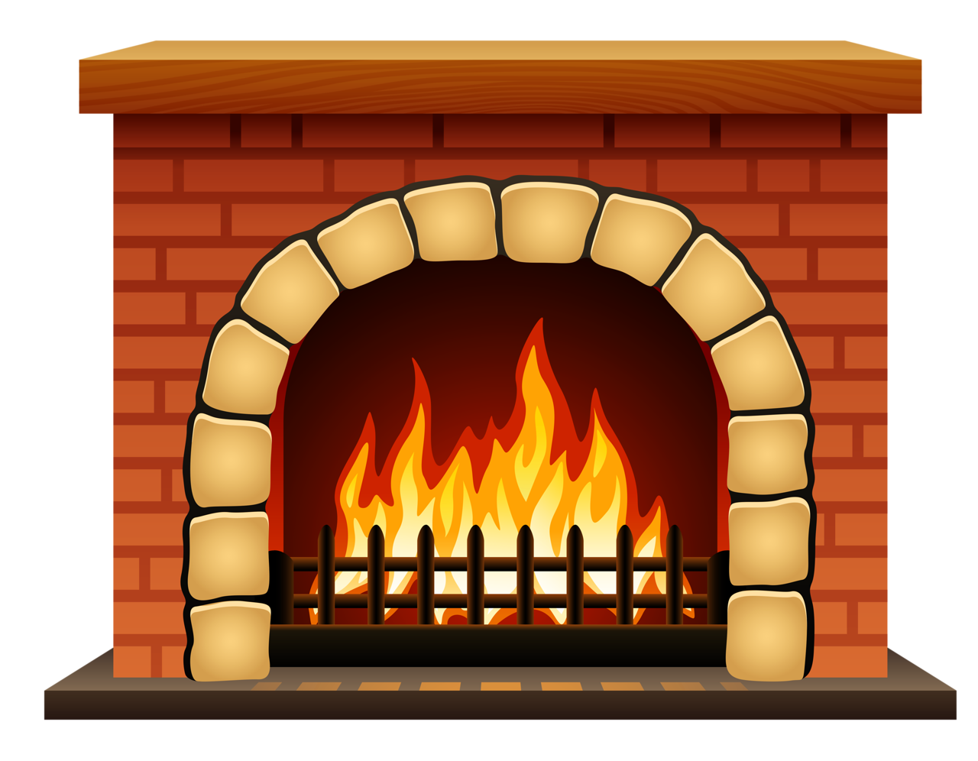
MỘT SỐ VÍ DỤ VỀ VẬT NÓNG LÊN
Rót nước sôi vào cốc, khi cầm vào cốc ta thấy nóng, múc canh nóng vào bát, ta thấy thìa, bát nóng lên.
Khi ta đốt lò sưởi, không khí xung quanh ấm lên.
Khi ta cắm điện bàn là, bàn là nóng lên.
…

Slide 24
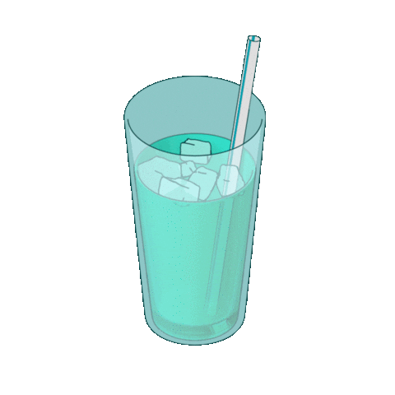
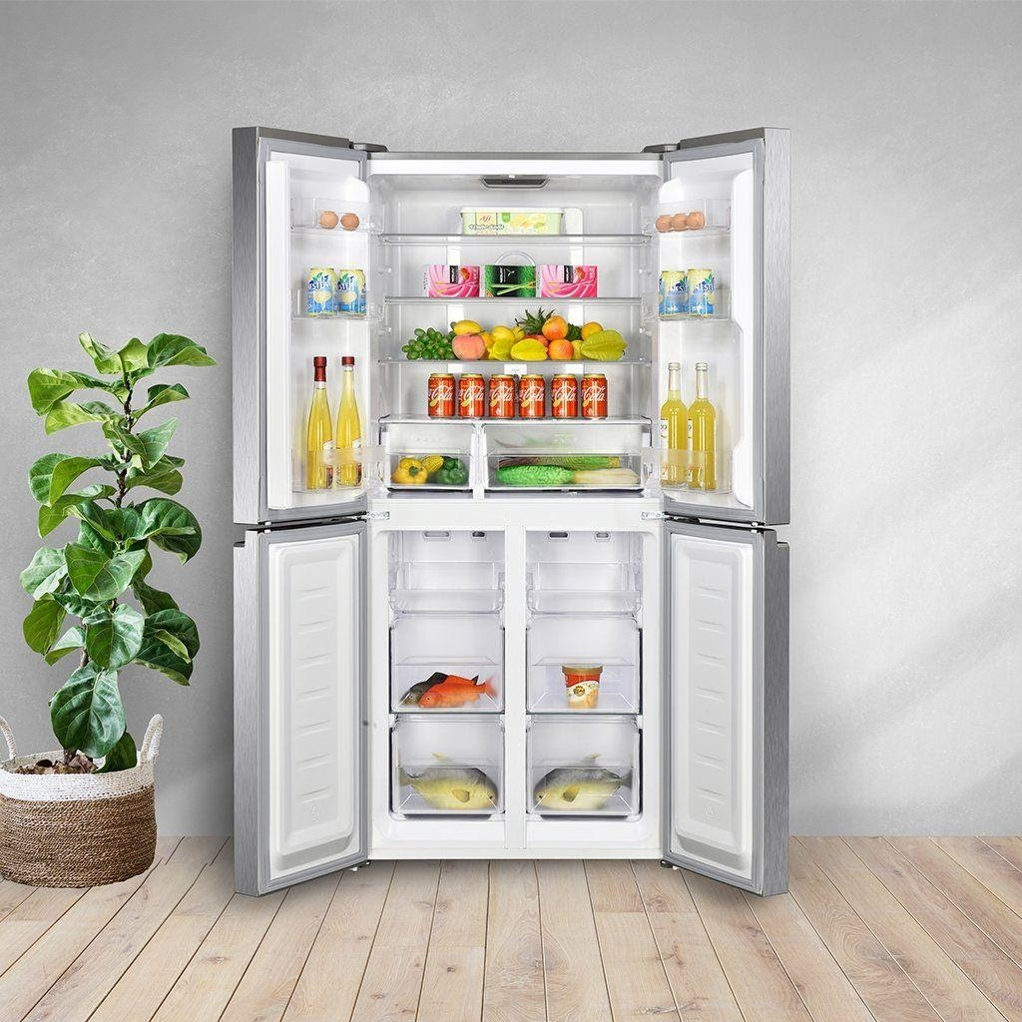
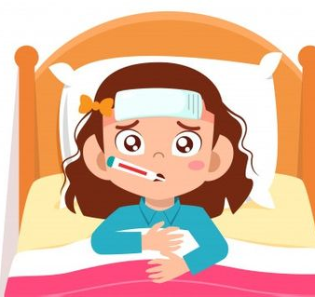
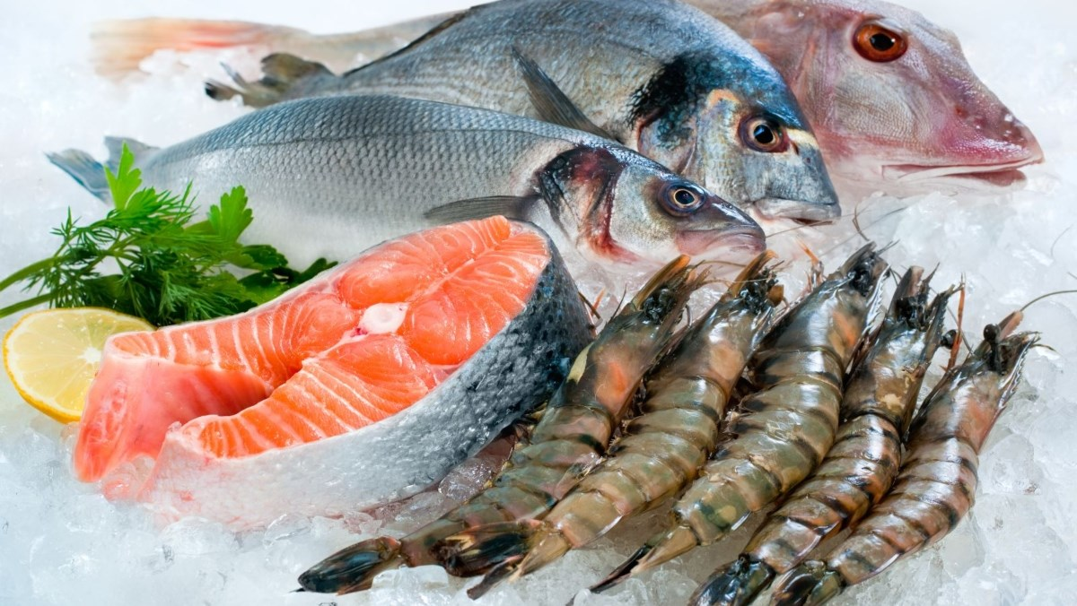
MỘT SỐ VÍ DỤ VỀ VẬT LẠNH ĐI
Dùng đá ướp trái cây, ướp hải sản,…
Bỏ đồ ăn nước uống vào tủ lạnh.
Bỏ đá vào li nước.
Chườm mát để hạ sốt.
…

Slide 25
Em có thể
1. Đo được nhiệt độ cơ thể của người thân trong gia đình em và nhiệt độ trong phòng.
2. Làm thay đổi nhiệt độ của cốc nước cần uống: tăng lên hoặc giảm đi.

Slide 26



KTUTS

